Slide 1
Einführung in Citavi und Citavi-Web
Cornelia Eitel / Januar 2022
Literaturverwaltung
Wissensmanagement
Aufgabenmanagement

Slide 2
Agenda.
1 | Installation
2 | Campus-Lizenz für Citavi Desktop- und für Cloud-Version
3 | Lokale Projekte / Cloud-Projekte
4 | Kollaboratives Arbeiten mit Projekten in der Citavi-Cloud
5 | Grundlagen der Citavi-Web-Version
 | 5.1. Literaturverwaltung 5.2. Bearbeitung von pdf’s 5.3. Wissen im Projekt organisieren 5.4. Aufgaben-Management
6 | Schreiben mit Citavi und Word

Slide 3
Download von Citavi aus dem Asknet-Shop der Uni Basel

Slide 4
Download von Citavi aus dem Asknet-Shop der Uni Basel

Slide 5
Download von Citavi aus dem Asknet-Shop der Uni Basel

Slide 6
Anzeige der Lizenzen im Citavi-Account unter «Profile»

Slide 7
Citavi – Campuslizenz der Uni Basel für Desktop und Web-Version

Slide 8
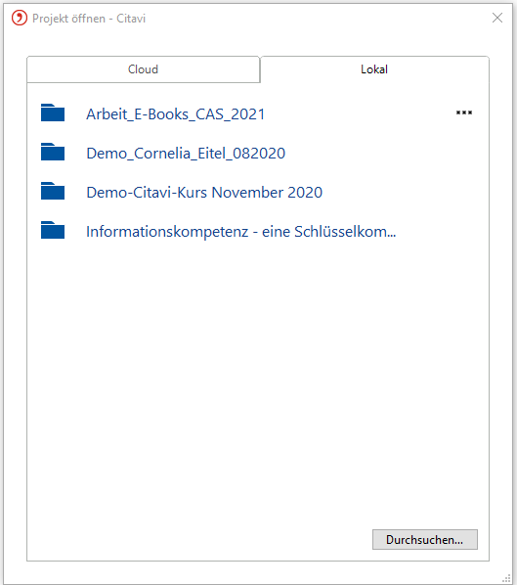
Desktop-Version – lokale und Cloud-Projekte

Slide 9
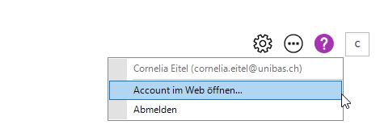
Web-Version – keine lokale Installation mehr nötig, kann daher auch mit Mac und Linux verwendet werden
Zugangsoption 1: Aus dem geöffneten Desktop-Programm über das Konto-Icon (1.) /
«Account im Web öffnen» (2.)
1.
2.

Slide 10
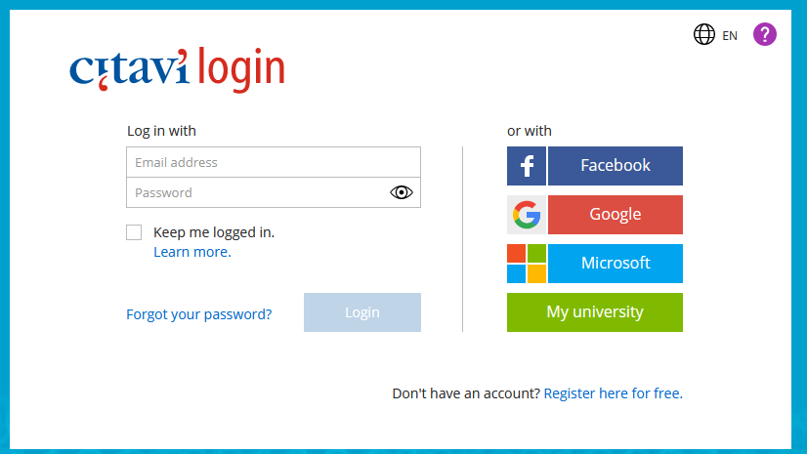
Web-Version
Zugangsoption 2: Im Browser Citavi-Web aufrufen ( https://citaviweb.citavi.com/) und mit Ihren Login-Daten (unibas-Mail + selbstgewähltes Passwort) anmelden

Slide 11
Ansicht Citavi-Web-Version
In der Web-Version erscheinen nur diejenigen Projekte, die im Desktop-Programm als «Cloud-Projekte» definiert wurden. (vgl. Folie 7)

Slide 12
Kollaboratives Arbeiten mit Projekten in der Cloud

Slide 13
Kollaboratives Arbeiten mit Projekten in der Cloud

Slide 14
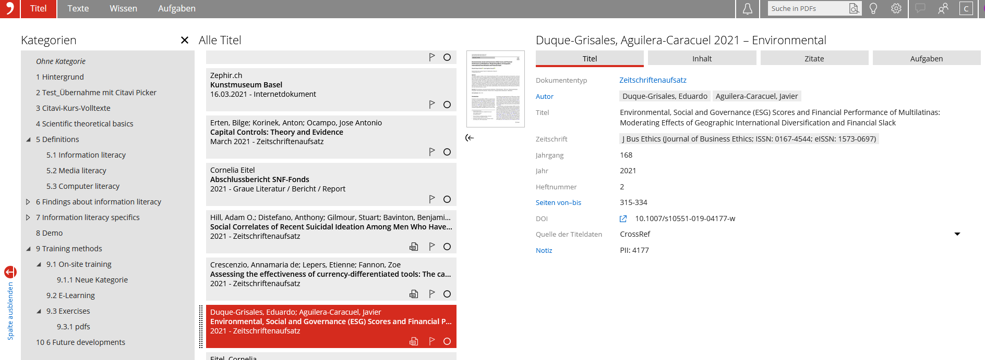
Web-Version – Bereich «Titel»

Slide 15
Web-Version – Bereich «Texte»

Slide 16
Pdf-Bearbeitung in Web-Version
Schritt 1: Markierung Schritt 2: Auswahl der Optionen für die Übernahme in die Komponente «Wissen»

Slide 17
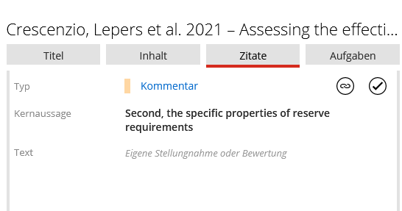
Pdf-Bearbeitung in Web-Version
1. Markierung im Text des pdf’s
3. Übernahme in die Komponente «Wissen» (hier genannt «Zitate»)
2. Auswahl der entsprechenden Option

Slide 18
Pdf-Bearbeitung: Auflistung sämtlicher Markierungen im Tab «Zitate»
Durch Anclicken des Ketten-Symbols gelangt man direkt zur entsprechenden Textstelle
Zum Vergleich: Farbskala am unteren Rand der pdf-Volltexte:

Slide 19
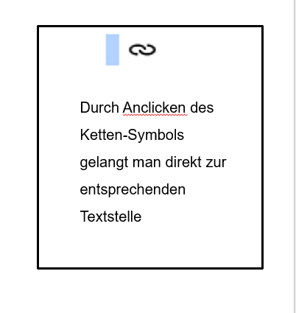
Web-Version – Bereich «Wissen»

Slide 20
Web-Version – Bereich «Wissen»

Slide 21
Web-Version – Bereich «Wissen» Kollaboratives Bearbeiten eines pdf’s

Slide 22
Web-Version – Bereich «Wissen» Kollaboratives Bearbeiten eines pdf’s

Slide 23
Web-Version – Bereich «Wissen» Kollaboratives Bearbeiten eines pdf’s

Slide 24
Web-Version – Bereich «Wissen» pdf-Annotationen exportieren
Notes:
Exporting PDF Annotations
Citavi does not save annotations made in the preview pane in the original PDF file. Instead, annotations are saved in a layer. This lets multiple team members work with the same PDF file without being distracted by each other's annotations. If you're working on a project by yourself and especially if you're working on different computers, you should tell Citavi to export your annotations to the PDF file.
Exporting Annotations One Time Only
Open the PDF file in the Citavi preview pane. In the Reference Editor in the right-hand panel, click Preview and select the PDF file from the list.
Click Tools > Export PDF annotations or press F9.
Select whether you want to export annotations from the current PDF document or from all PDF documents in the project.
Select whether Citavi should save annotations in the existing file or if it should make a copy with the annotations and save it in another location.
Select whether Citavi should save the Citavi reference information (author, year, title, etc.) in the PDF metadata. We recommend this option, as it allows others to import the PDF file and any improvements you made to the bibliographic information.

Slide 25
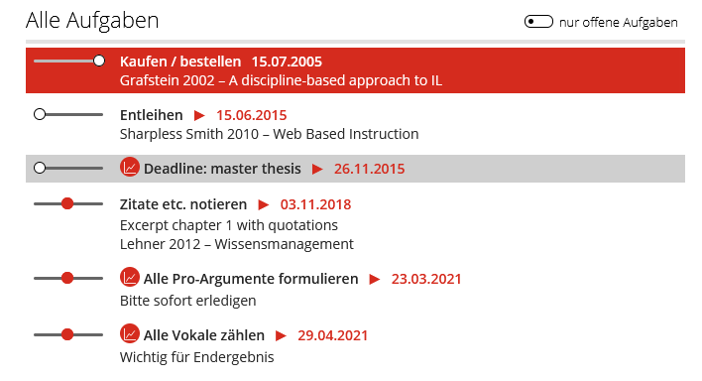
Web-Version – Bereich «Aufgaben»

Slide 26
Web-Version – Bereich «Aufgaben»
Liste aller Aufgaben (Einzel- und Projektaufgaben)
Symbol für Projektaufgaben

Slide 27
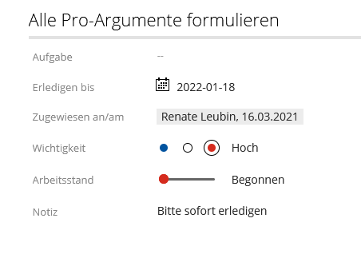
Web-Version – Bereich «Aufgaben»
Aufgabenzuteilung im Projekt:
1. Eine Person aus der Projektgruppe auswählen:
2. Die Aufgabe zuweisen, mit Deadline, Priorität etc.
Symbol für Projektaufgaben

Slide 28
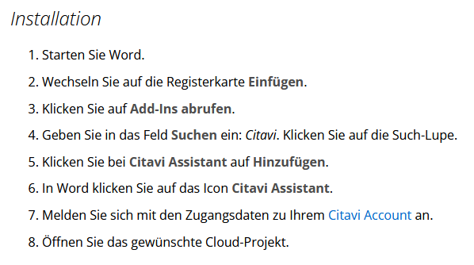
Schreiben mit Citavi und Word
Schritt 1: Installation des «Word Assistant» (bisher nur als Beta-Version verfügbar)

Slide 29
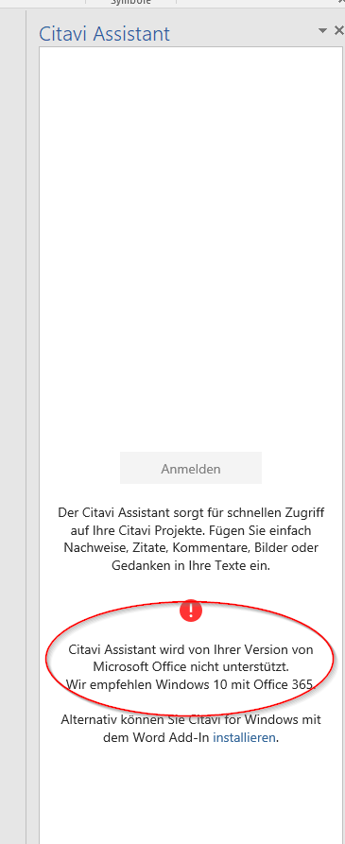
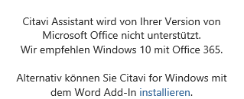
Installation des «Word Assistant» mit Office-Version der Uni Basel derzeit nicht möglich
Leider ist das Schreiben mit Word für Mac daher momentan noch nicht möglich. Weitere Informationen dazu finden Sie im Citavi Tech Talk.

Slide 30
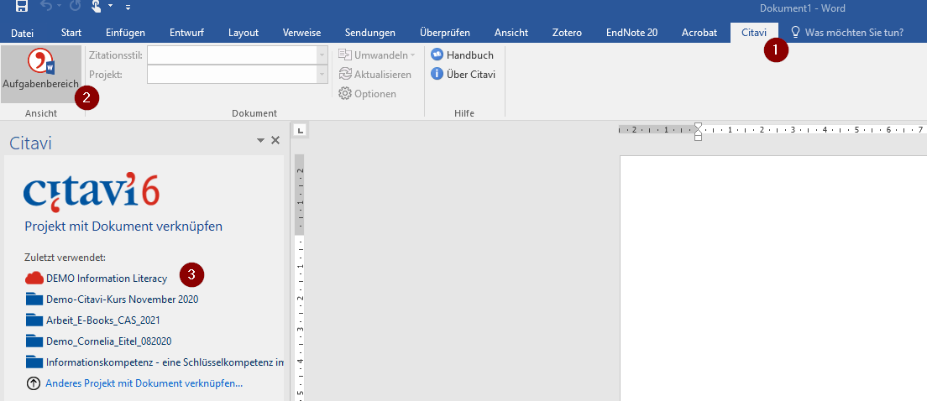
Schreiben mit Citavi und Word für Windows:
2. Die Aufgabe zuweisen, mit Deadline, Priorität etc.
Symbol für Projektaufgaben

Slide 31
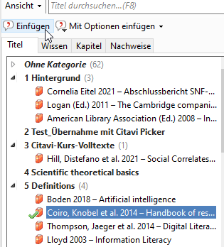
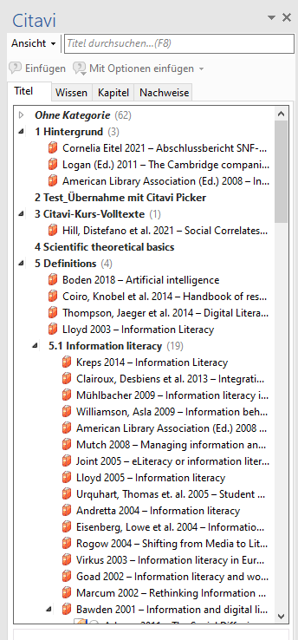
Schreiben mit Citavi und Word - Literaturangaben
1. Ansicht Spalte Aufgabenbereich: Tab «Titel»
2. Auswahl eines zu zitierenden Titels
3. Einfügen des Literaturnachweises in den Text:

Slide 32
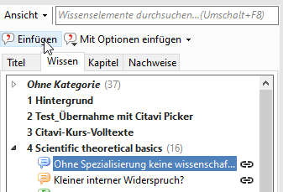
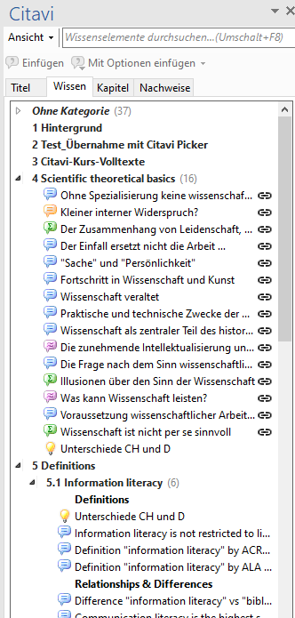
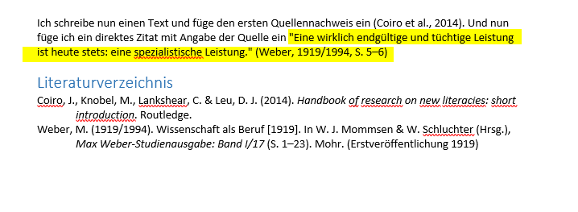
Schreiben mit Citavi und Word - Wissensmanagement
1. Ansicht Spalte Aufgabenbereich: Tab «Wissen»
2. Auswahl eines Wissenselements
3. Einfügen des Wissenselements, hier bspw. eines direkten Zitats in den Text:

Slide 33
Kontakt: Cornelia Eitel Tel. 061 207 30 69 Mail: cornelia.eitel@unibas.ch

